Slide 1
Livets udvikling
Figurer til højtlæsning af livets udvikling

Slide 2
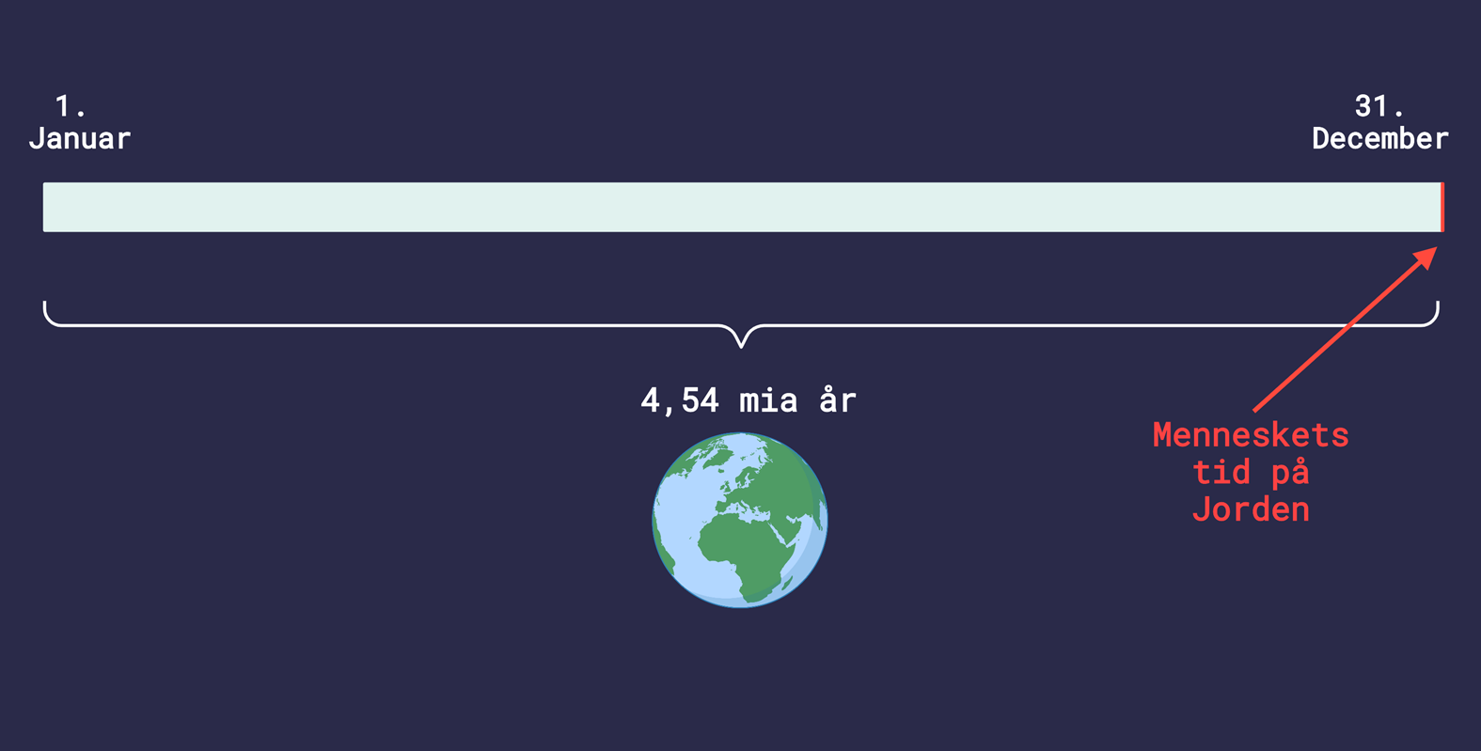
Livets udvikling som et kalenderår

Slide 3
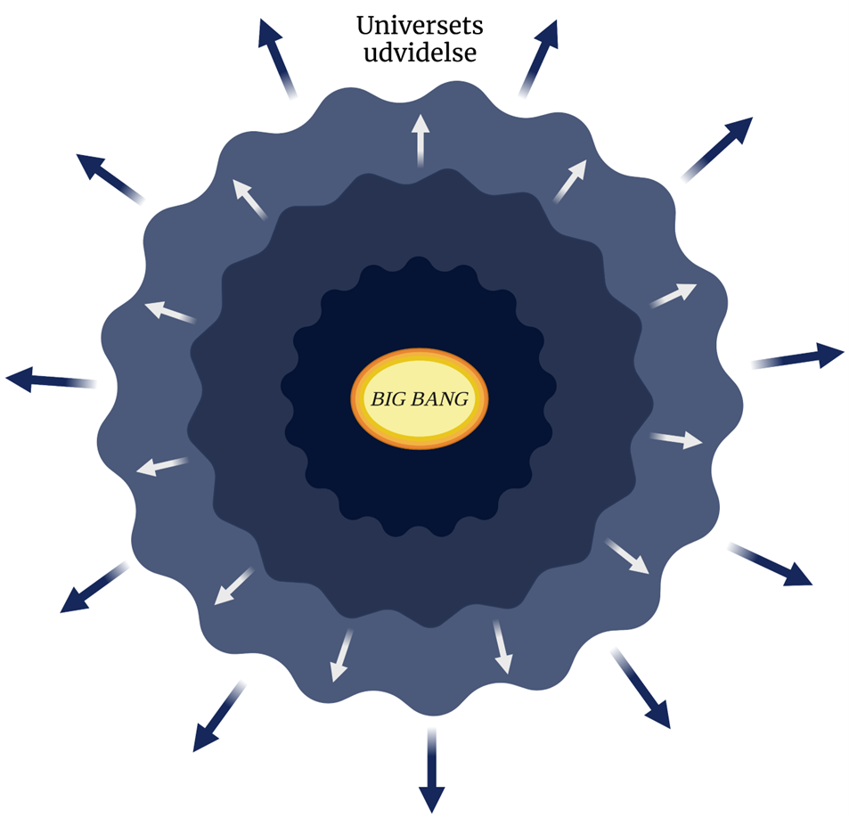
Big Bang

Slide 4
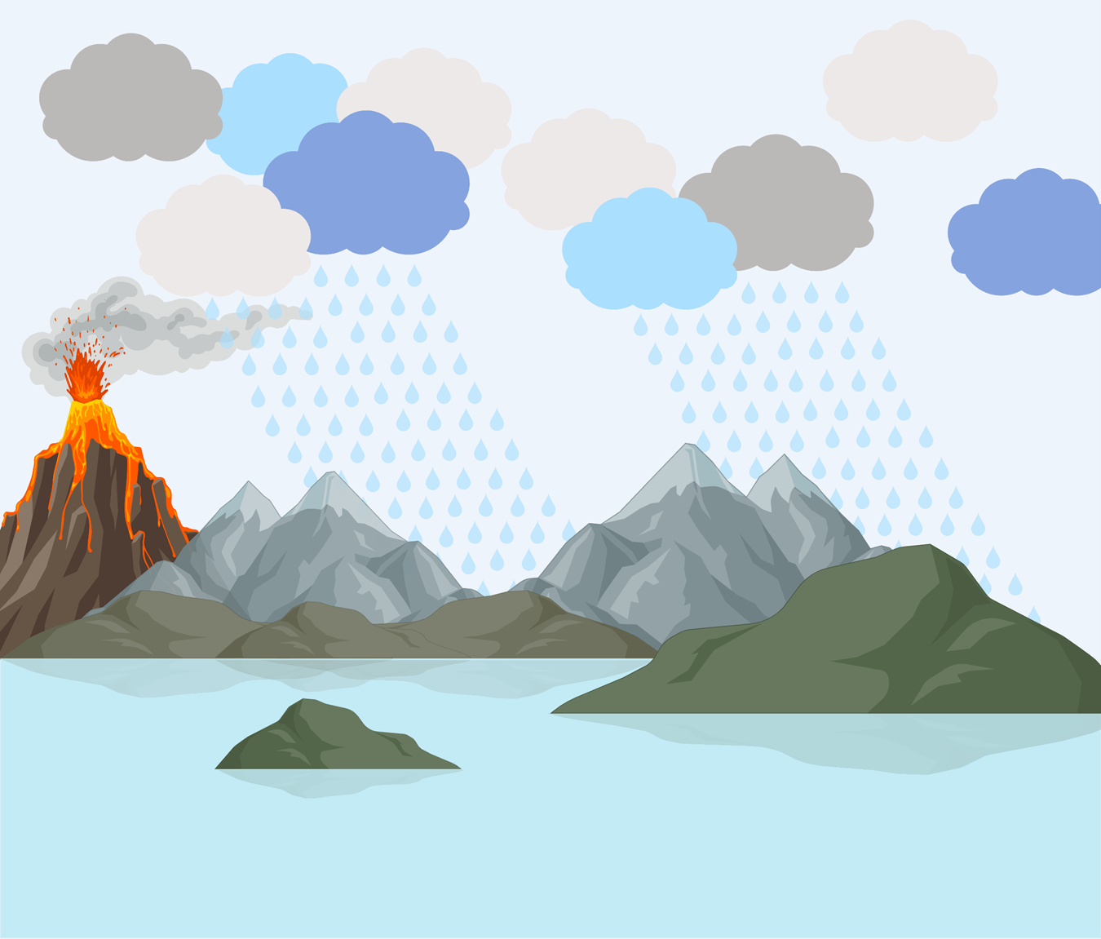
Oceaner og landområder skabes

Slide 5
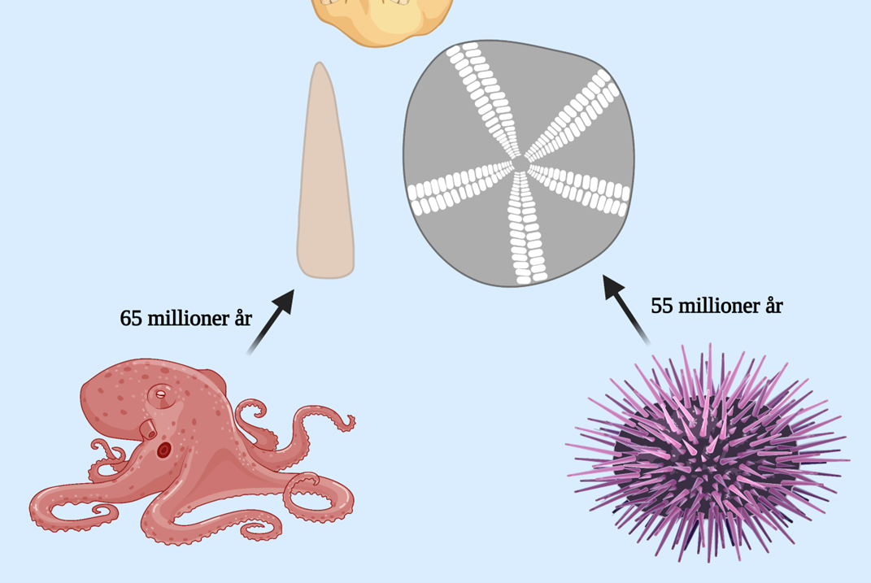
Fossiler

Slide 6
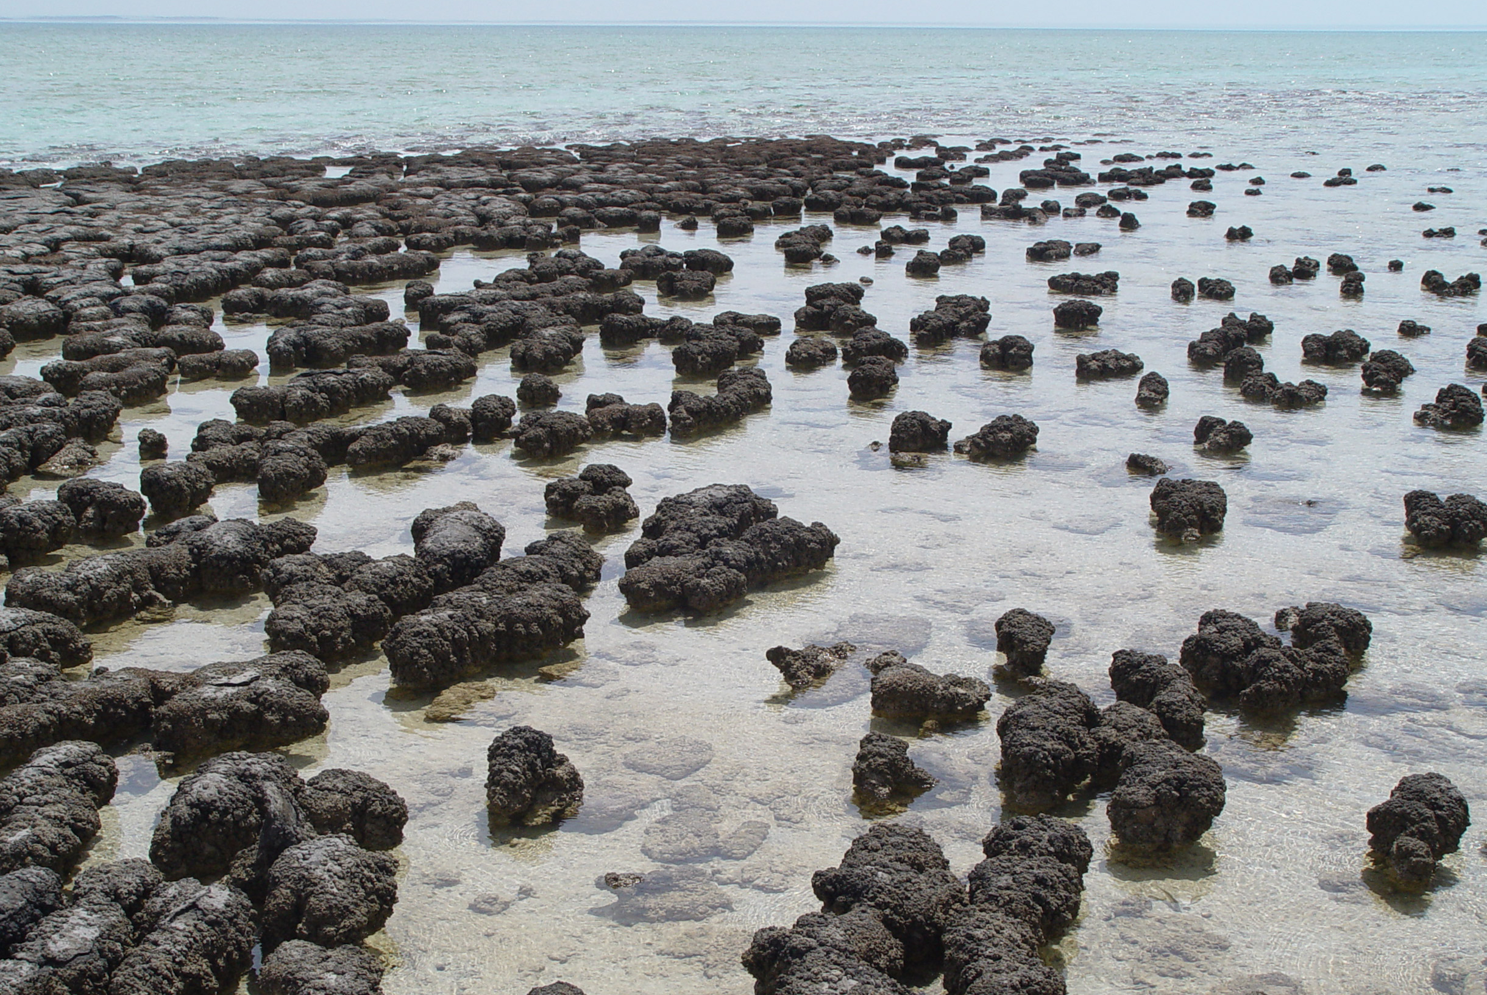
Stromatolitter

Slide 7
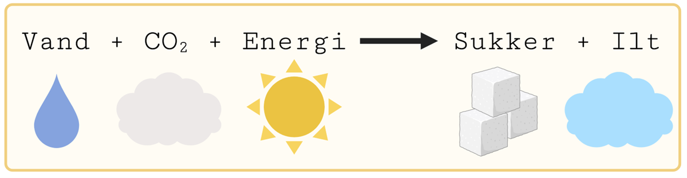
Fotosyntese

Slide 8
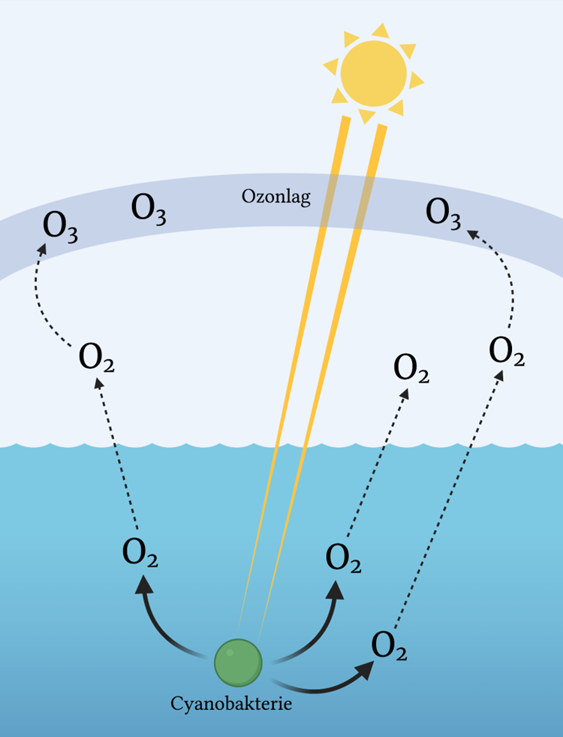
Cyanobakterier og ozonlaget

Slide 9
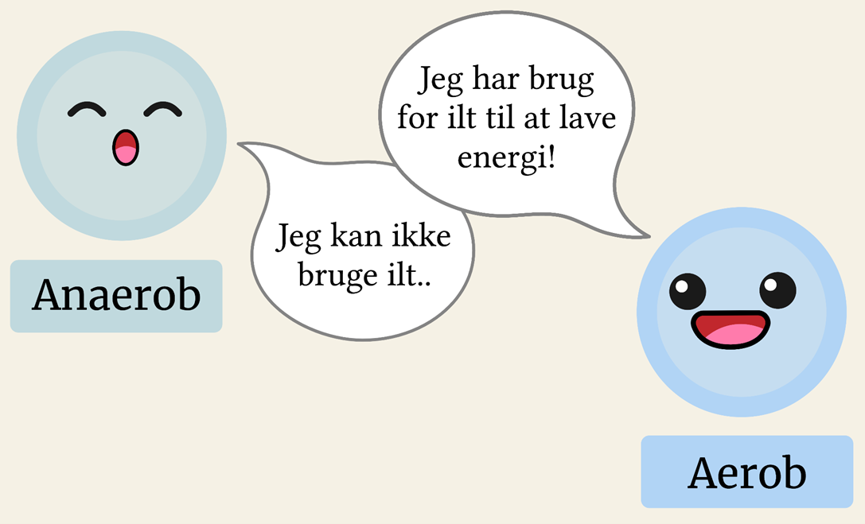
Aerobe og anaerobe organismer

Slide 10
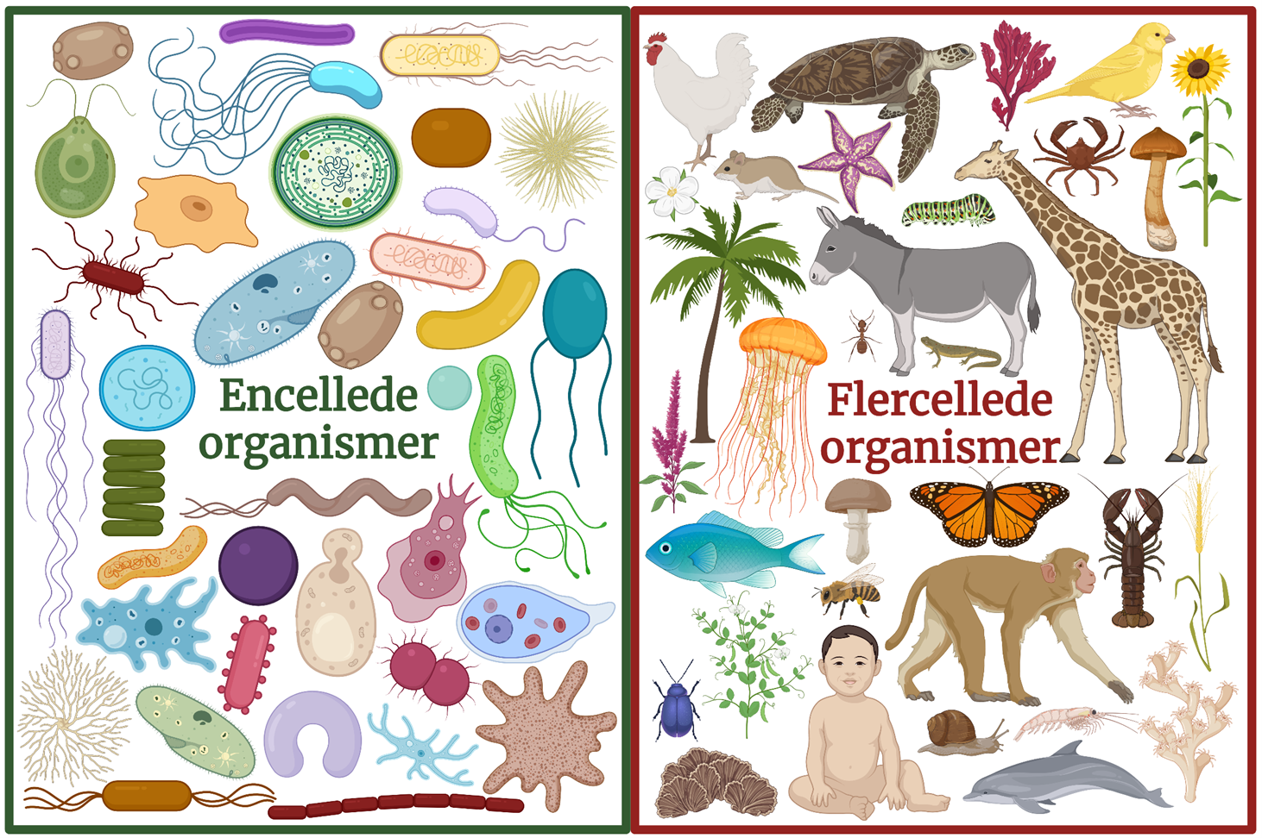
Encellede og flercellede organismer

Slide 11
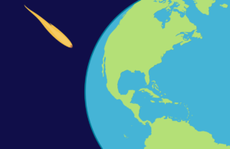
Meteor på vej mod jorden

Slide 12
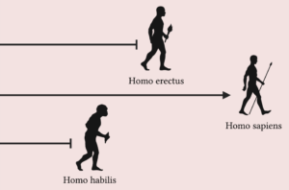
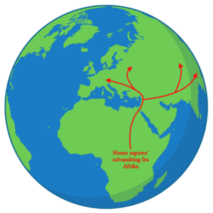
Mennesket

